Slide 1



Slide 2
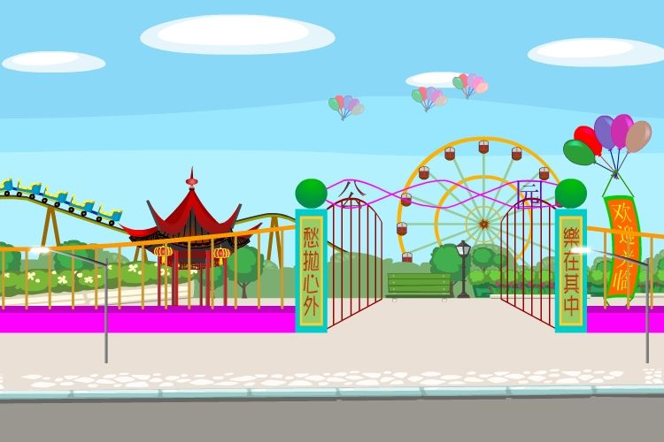


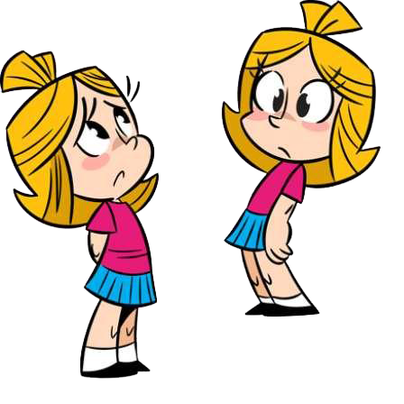






Slide 3



Slide 4

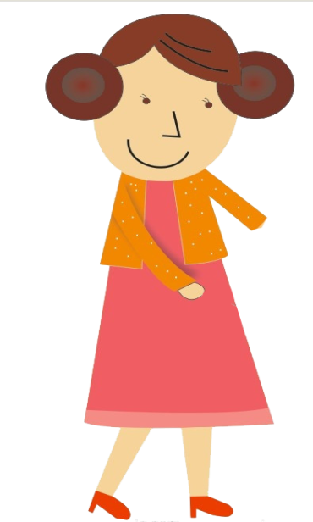

Slide 5
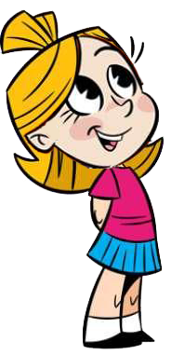

Slide 6
幻灯片说明
幻灯片3和幻灯片5：点小女孩，出现语音

